Slide 1

7
класс

Slide 2
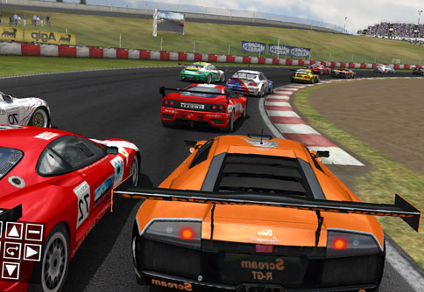
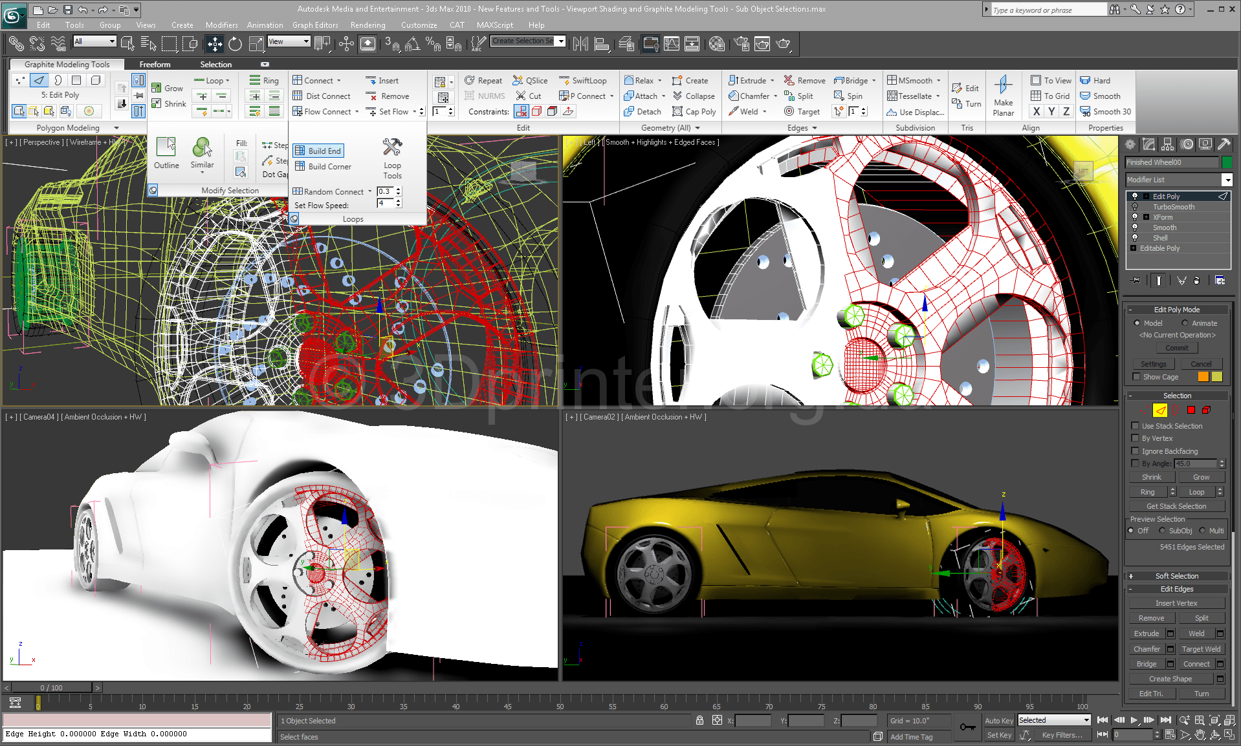
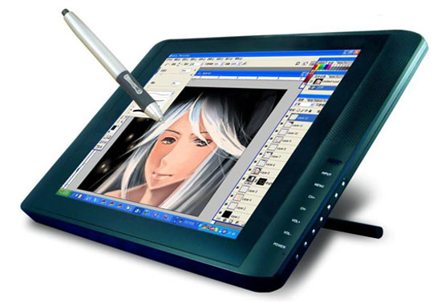



Slide 3
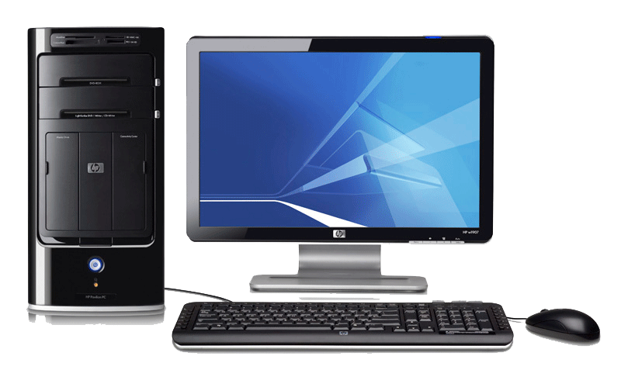
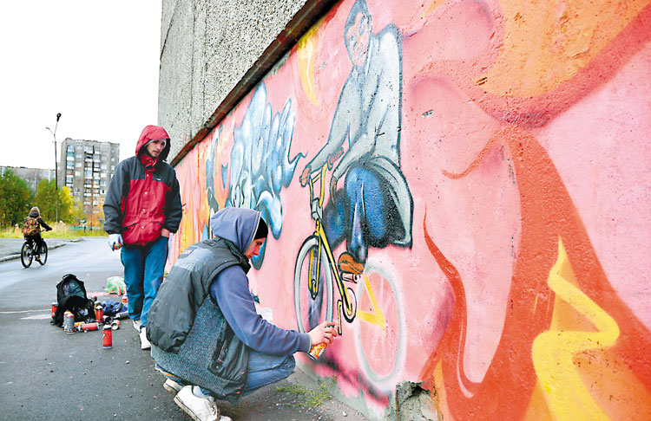
Отгадай ребус. Узнай тему.
+ная
ти=ка
1 балл

Slide 4


Компьютерная графика

Slide 5
Цели урока:
Повторить:
формулы для расчета объема графических файлов.
Узнать:
о компьютерной графике и областях ее применения.
Познакомиться:
с видами компьютерной графики.
Учиться :
создавать векторные изображения с помощью координат.

Slide 6




Компьютерная графика
?
Компьютерная графика – это широкое понятие, обозначающее:
Разные виды графических объектов, созданных или обработанных с помощью компьютера;
Область деятельности, в которой компьютеры используются как инструменты создания и обработки графических объектов

Slide 7
Области применения компьютерной графики
?

Slide 8
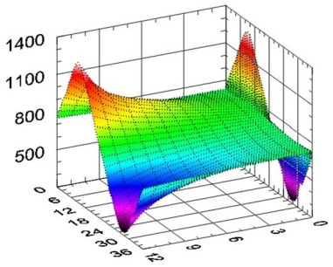
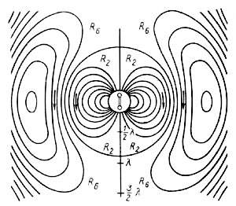
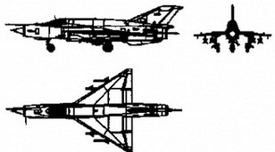
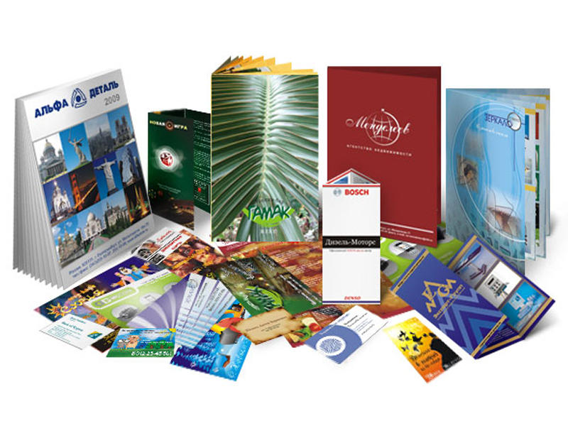


Области применения компьютерной графики
деловая
научная
конструкторская
Компьютерная
графика
Компьютерная
анимация
иллюстративная
трехмерная
Notes:
Конструкторская графика http://edufuture.biz/images/2/2f/Informatika_8_101.1z.jpg
Научная графика (магнитное поле) https://ds03.infourok.ru/uploads/ex/1309/00006128-6860ab63/hello_html_m607a3c1d.jpg
Научная графика (График функции продолжительности дневного времени в течение года) http://engsi.ru/data/2012/09/07/1234235104/image007.jpg

Slide 9
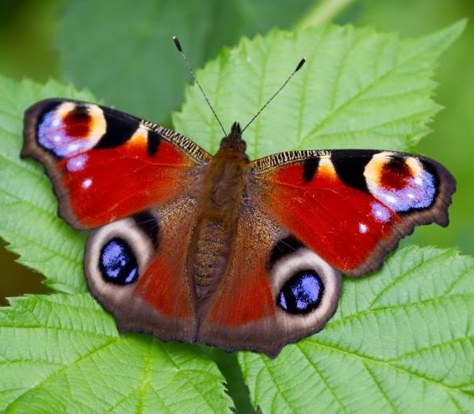

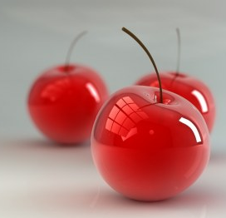
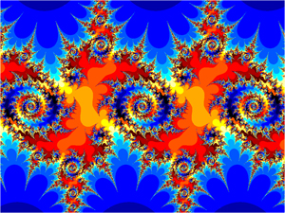
Виды компьютерной графики
(в зависимости от способа создания)
Растровая
Векторная
Трехмерная
Фрактальная

Slide 10
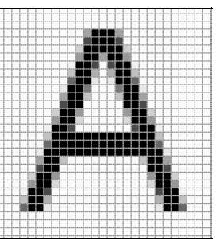



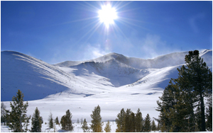
Растровая графика
пиксель
Изображение формируется в виде растра – совокупности точек (пикселей), образующих строки и столбцы.
Каждый пиксель может принимать любой цвет из палитры, содержащей миллионы цветов
Точность цветопередачи – основное достоинство растровых изображений
+

Slide 11
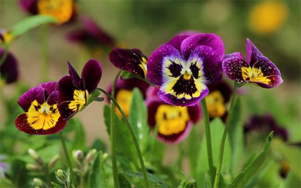
Растровая графика
В памяти компьютера хранится информация о цвете каждого пикселя изображения
Чем больше пикселей в изображении и цветов в палитре, тем выше качество изображения
Возрастает информационный объем изображения
+
–

Slide 12
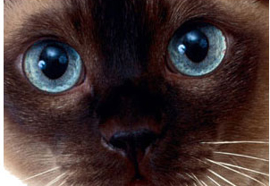
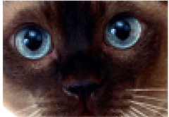
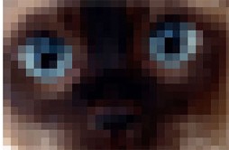
Растровая графика
При масштабировании
(уменьшение или увеличение изображения)
ухудшается качество изображения
–

Slide 13
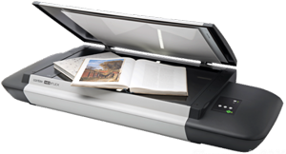
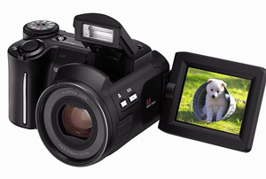



Растровая графика
?
Растровые изображения получают:
при сканировании
с помощью цифровых фотокамер
создают в растровых графических редакторах
GIMP
Adobe
Photoshop
Paint.NET

Slide 14
Векторная графика
Изображение формируется из графических примитивов (прямых линий, дуг, окружностей, эллипсов, прямоугольников, закрасок и пр.)

Slide 15
Векторная графика
В памяти компьютера хранится информация о простейших геометрических объектах и их составляющих (описываются математическими формулами)
R
O
Например
Окружность определяют
- координаты центра окружности; - значение радиуса R;
Информационные объёмы векторных изображений значительно меньше объёмов растровых изображений
+
Не всякое изображение можно представить как совокупность простых геометрических фигур
–

Slide 16
Векторная графика
При масштабировании качество не меняется
+

Slide 17
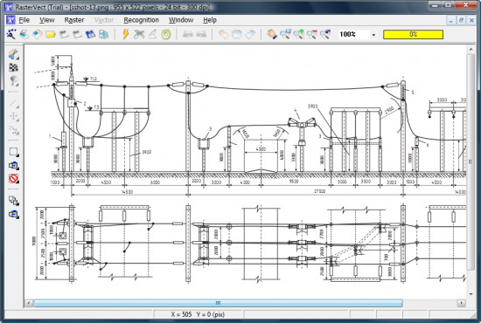





Векторная графика
Применяется в полиграфии, системе компьютерного проектирования, компьютерном дизайне и рекламе
Векторные графические редакторы:
Аdobe illustrator

Slide 18
Сравнительные характеристики растровой и векторной графики
Характеристики | Растровая графика | Векторная графика
Элементарный объект | пиксель | графический примитив
Масштабирование | Ухудшает качество изображения | не влияет на качество изображения
Области применения | Обработка фотографий, художественная графика, работа со сканером, | полиграфия, системы компьютерного проектирования, компьютерный дизайн и рекламе
Объем памяти | очень большой | относительно небольшой
Программы | Paint Adobe Photoshop GIMP | Аdobe illustrator CorelDraw Inkscape
Форматы | BMP, GIF, JPG, PCX, TIF, PNG | WMF, EPS, DXF, CGM

